Slide 1
La lombardia
FERRUCCIO CULATTI

Slide 2
LA CARTINA FISICA DELLA LOMBARDIA

Slide 3
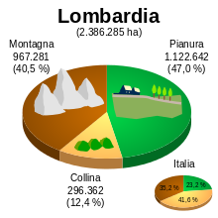
TERRITORIO
La Lombardia ha un paesaggio molto vario:
Montagne, valli, pianure con campi coltivati,
Fiumi e laghi, città d’arte e metropoli si alternano
E generano ambienti diversi.

Slide 4
I MONTI:
Bernina (m 4.050) - Alpi Retiche Ortles (m 3.905) - Alpi Retiche Meridionali Cevedale (m 3.769) - Alpi Retiche Meridionali Monte Disgrazia (m 3.678) - Alpi Retiche Adamello (m 3.554) - Alpi Retiche Meridionali Pizzo Coca (m 3.050) - Alpi Orobie
LE VALLI:
Valtellina - tra le Alpi Retiche e le Alpi Orobie Val Camonica - tra le Alpi Orobie e le Alpi Retiche Meridionali - valle superiore dell'Oglio Val Brembana - nella quale scorre il fiume Brembo Val Seriana - nella quale scorre il fiume Serio Val Trompia - nella quale scorre il fiume Mella Val Sabbia - nella quale scorre il fiume Chiese

Slide 5
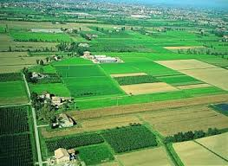
PIANURE
La pianura Padana: Attraversata dal fiume PO segna il confine con l’ Emilia Romagna con i suoi affluenti. Sono presenti canali che servono per irrigare le numerose colture.
Oltrepo Pavese: Un territorio caratterizzato da dolci pendii coltivati dove si produce un buon vino.

Slide 6
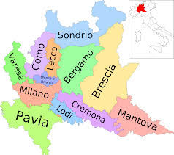
CARTINA POLITICA
PROVINCE: Milano, Sondrio, Pavia, Lodi, Brescia, Mantova, Varese, Cremona, Lecco, Bergamo, Como, Monza.

Slide 7
Citta d’arte
Milano-Duomo, castello Sforzesco, Scala
Mantova –Palazzo Te, Ducale, Lago, Gonzaga
Cremona- Città dei Liutai
Como-Lago
Lecco- Promessi Sposi
Monza- Duomo, corona Ferrea
Pavia-Certosa
Bergamo-Rocca Scaligera

Slide 8
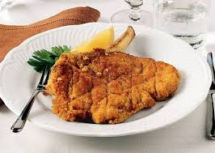
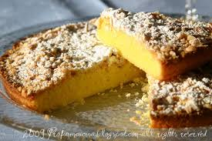
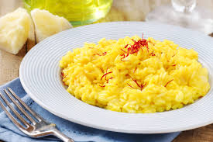
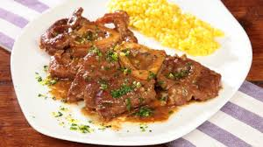
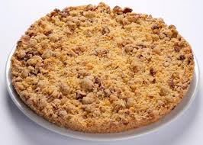
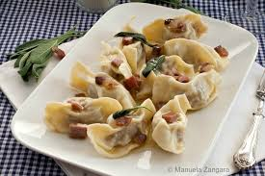
PIATTI TIPICI
Cotoletta e Risotto alla Milanese, ossobuco
Risotto Mantovano e Tortelli,
Sbrisolona, Torta Mantovana
Casonsei Bergamaschi

